Slide 1
Μικροοικονομική
Ελληνική Δημοκρατία
Τεχνολογικό Εκπαιδευτικό Ίδρυμα Ηπείρου
Ενότητα 12 : Μορφές Αγοράς
Καραμάνης Κωνσταντίνος

Slide 2
Ανοιχτά Ακαδημαϊκά Μαθήματα στο ΤΕΙ Ηπείρου
Λογιστικής και χρηματοοικονομικής
Μικροοικονομική
Ενότητα 12: Μορφές αγοράς
Καραμάνης Κωνσταντίνος
Επίκουρος Καθηγητής
Πρέβεζα, 2015

Slide 3
Άδειες Χρήσης
Το παρόν εκπαιδευτικό υλικό υπόκειται σε άδειες χρήσης Creative Commons.
Για εκπαιδευτικό υλικό, όπως εικόνες, που υπόκειται σε άλλου τύπου άδειας χρήσης, η άδεια χρήσης αναφέρεται ρητώς.

Slide 4
Χρηματοδότηση
Το έργο υλοποιείται στο πλαίσιο του Επιχειρησιακού Προγράμματος «Εκπαίδευση και Δια Βίου Μάθηση» και συγχρηματοδοτείται από την Ευρωπαϊκή Ένωση (Ευρωπαϊκό Κοινωνικό Ταμείο) και από εθνικούς πόρους.
Το έργο «Ανοικτά Ακαδημαϊκά Μαθήματα στο TEI Ηπείρου» έχει χρηματοδοτήσει μόνο τη αναδιαμόρφωση του εκπαιδευτικού υλικού.
Το παρόν εκπαιδευτικό υλικό έχει αναπτυχθεί στα πλαίσια του εκπαιδευτικού έργου του διδάσκοντα.

Slide 5
Σκοποί ενότητας
Ολοκληρώνοντας την ενότητα θα πρέπει να είστε σε θέση να :
Γνωρίζετε και διακρίνετε τις μορφές αγοράς
Παρουσιάζετε τον τρόπο που δημιουργούνται
Δίνετε παραδείγματα επιχειρήσεων με βάση τον κλάδο που ανήκουν

Slide 6
Περιεχόμενα ενότητας
Μορφή αγοράς
Πλήρης Ανταγωνισμός
Μονοπώλιο
Μονοπωλιακός ανταγωνισμός
Ολιγοπώλιο

Slide 7
Χρήση Διατάξεων

Slide 8
Ενότητα 12 : Μορφές αγοράς
Μικροοικονομική

Slide 9
ΜΟΡΦΕΣ ΑΓΟΡΑΣ
Μορφή αγοράς: το συγκεκριµένο περιβάλλον µέσα στο οποίο δραστηριοποιείται µια επιχείρηση και επηρεάζει τις αποφάσεις της, ως προς την τιµολογιακή πολιτική και το επίπεδο παραγωγής.

Slide 10
ΜΟΡΦΕΣ ΑΓΟΡΑΣ 1. Πλήρης ανταγωνισµός
Σε συνθήκες πλήρους ανταγωνισµού σε µια αγορά επιτυγχάνεται η αποτελεσµατικότερη κατανοµή των πόρων και παραγωγή των προϊόντων που επιθυµεί η κοινωνία.
Παρουσιάζεται σπάνια στην πραγµατική οικονοµία.
Χρησιµοποιείται κυρίως ως υπόδειγµα αγοράς που βοηθάει την παρατήρηση και αξιολόγηση της πραγµατικής οικονοµίας.

Slide 11
1. Πλήρης ανταγωνισµός: Χαρακτηριστικά
Αποτελείται από πολλούς µικρούς αγοραστές και πωλητές.
Το προϊόν όλων των επιχειρήσεων του κλάδου είναι οµοιογενές.
Υπάρχει πλήρης πληροφόρηση για την τιµή, την ποιότητα του προϊόντος κ.λπ.
Υπάρχουν ίσες ευκαιρίες πρόσβασης στην ίδια τεχνολογία και τις ίδιες εισροές από όλες τις επιχειρήσεις του κλάδου.

Slide 12
1. Πλήρης ανταγωνισµός: Τρόπος λειτουργίας
Οι πωλητές και οι αγοραστές ενεργούν ως φορείς που λαµβάνουν την τιµή του προϊόντος ως δεδοµένη.
Όλες οι συναλλαγές πραγµατοποιούνται σε µια συγκεκριµένη, κοινή αγοραία τιµή.
Υπάρχει ευκολία εισόδου και εξόδου των επιχειρήσεων στον κλάδο.

Slide 13
2. Καθαρό Μονοπώλιο
Υπάρχει µια µόνο επιχείρηση που παράγει και προσφέρει το προϊόν.
Υπάρχει έλλειψη στενών υποκατάστατων του προϊόντος.
Υπάρχουν αποτελεσµατικά εµπόδια πρόσβασης που καθιστούν αδύνατη την είσοδο νέων επιχειρήσεων στον κλάδο.
[Παραδείγµατα: επιχειρήσεις παραγωγής ηλεκτρισµού, φυσικού αερίου, υδάτων κ.α.]

Slide 14
2. Καθαρό Μονοπώλιο: συνθήκες δηµιουργίας
Το κόστος παραγωγής κάνει έναν µοναδικό παραγωγό πιο αποτελεσµατικό από έναν µεγάλο αριθµό παραγωγών (φυσικό µονοπώλιο).
Μια αναγκαία εισροή παραγωγής (πρώτες ύλες, τεχνογνωσία, δικαίωµα ευρεσιτεχνίας) κατέχεται από µια και µοναδική επιχείρηση.
Το κράτος δίνει σε µια µοναδική επιχείρηση το αποκλειστικό δικαίωµα να παράγει κάποιο αγαθό.

Slide 15
3. Μονοπωλιακός Ανταγωνισµός
Υπάρχει σχετικά µεγάλος αριθµός επιχειρήσεων µε µικρό µερίδιο αγοράς.
Κάθε επιχείρηση του κλάδου παράγει και πωλεί ένα διαφοροποιηµένο προϊόν σε σχέση µε τα προϊόντα των άλλων επιχειρήσεων.
Υπάρχει εύκολη είσοδος και έξοδος νέων επιχειρήσεων στον κλάδο.
[Παραδείγµατα: καταστήµατα ενδυµάτων και υποδηµάτων, εστιατόρια, καφετέριες, κοµµωτήρια,
φροντιστήρια, πρατήρια βενζίνης κ.α.]

Slide 16
4. Ολιγοπώλιο
Υπάρχει µικρός αριθµός επιχειρήσεων που παράγει και προσφέρει το µεγαλύτερο µέρος της συνολικής προσφοράς ενός προϊόντος.
Υπάρχει αµοιβαία αλληλεξάρτηση µεταξύ των επιχειρήσεων του κλάδου.
Υπάρχει οµοιογενές ή παρόµοιο προϊόν.
Υπάρχουν σηµαντικά εµπόδια εισόδου στον κλάδο.
[Παραδείγµατα: ο κλάδος τσιµέντου, αλουµινίου, αυτοκινήτου, ηλεκτρικών συσκευών κ.α.]

Slide 17
4. Ολιγοπώλιο: συνθήκες δηµιουργίας
Οικονοµίες κλίµακας παραγωγής (οι τεχνολογικές συνθήκες παραγωγής επιβάλλουν µεγάλο µέγεθος µονάδος για να είναι η παραγωγή οικονοµική).
Τακτικές θεµιτού ή αθέµιτου ανταγωνισµού.

Slide 18
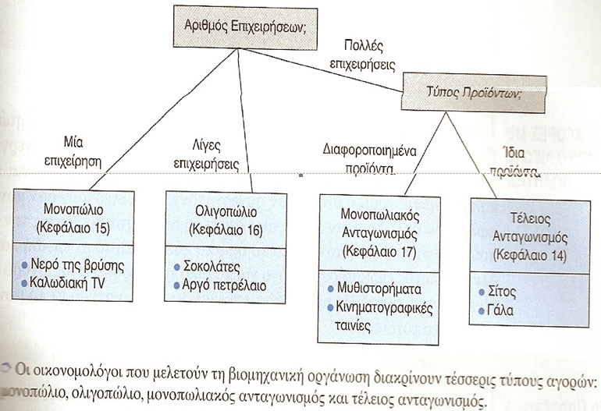
Μορφές Αγοράς: Σχεδιάγραµµα
Πηγή: Mankiw & Taylor, 2010

Slide 19
Βιβλιογραφία
Σύγχρονη Μικροοικονοµική Ανάλυση (2013), Κιόχος Π., Παπανικολάου Γ. και Κιόχος Α.
Αρχές οικονοµικής θεωρίας (2010), Mankiw G.N. and Taylor M.P.

Slide 20
Σημείωμα Αναφοράς
Copyright Τεχνολογικό Ίδρυμα Ηπείρου. Καραμάνης Κωνσταντίνος
Μικροοικονομική
Έκδοση: 1.0 Πρέβεζα,2015.
Καραμάνης, Κ. (2015). Μικροοοικονομική. ΤΕΙ Ηπείρου
Διαθέσιμο από τη δικτυακή διεύθυνση:
http://eclass.teiep.gr/OpenClass/courses/ACC140/
ΔΙΑΤΑΡΑΧΕΣ ΦΩΝΗΣ, Ενότητα 0, ΤΜΗΜΑ ΛΟΓΟΘΕΡΑΠΕΙΑΣ, ΤΕΙ ΗΠΕΙΡΟΥ - Ανοιχτά Ακαδημαϊκά Μαθήματα στο ΤΕΙ Ηπείρου

Slide 21
Σημείωμα Αδειοδότησης
Το παρόν υλικό διατίθεται με τους όρους της άδειας χρήσης Creative Commons Αναφορά Δημιουργού-Μη Εμπορική Χρήση-Όχι Παράγωγα Έργα 4.0 Διεθνές [1] ή μεταγενέστερη. Εξαιρούνται τα αυτοτελή έργα τρίτων π.χ. φωτογραφίες, Διαγράμματα κ.λ.π., τα οποία εμπεριέχονται σε αυτό και τα οποία αναφέρονται μαζί με τους όρους χρήσης τους στο «Σημείωμα Χρήσης Έργων Τρίτων».
Ο δικαιούχος μπορεί να παρέχει στον αδειοδόχο ξεχωριστή άδεια να χρησιμοποιεί το έργο για εμπορική χρήση, εφόσον αυτό του ζητηθεί.
[1]
http://creativecommons.org/licenses/by-nc-nd/4.0/deed.el

Slide 22
Τέλος Ενότητας
Επεξεργασία: Δαπόντας Δημήτριος
Πρέβεζα,2015

Slide 23
Σημειώματα
Μικροοικονομική, Ενότητα 12 ΤΜΗΜΑ ΛΟΓΙΣΤΙΚΗΣ ΚΑΙ ΧΡΗΜΑΤΟΙΚΟΝΟΜΙΚΗΣ , ΤΕΙ ΗΠΕΙΡΟΥ - Ανοιχτά Ακαδημαϊκά Μαθήματα στο ΤΕΙ Ηπείρου

Slide 24
Διατήρηση Σημειωμάτων
Οποιαδήποτε αναπαραγωγή ή διασκευή του υλικού θα πρέπει να συμπεριλαμβάνει:
το Σημείωμα Αναφοράς
το Σημείωμα Αδειοδότησης
τη Δήλωση Διατήρησης Σημειωμάτων
το Σημείωμα Χρήσης Έργων Τρίτων (εφόσον υπάρχει)
μαζί με τους συνοδευόμενους υπερσυνδέσμους.
Μικροοικονομική, Ενότητα 12 ΤΜΗΜΑ ΛΟΓΙΣΤΙΚΗΣ ΚΑΙ ΧΡΗΜΑΤΟΙΚΟΝΟΜΙΚΗΣ , ΤΕΙ ΗΠΕΙΡΟΥ - Ανοιχτά Ακαδημαϊκά Μαθήματα στο ΤΕΙ Ηπείρου

Slide 25
Τέλος Ενότητας

